Slide 1
Thứ 5 ngày 24 tháng 9 năm 2024
CHỦ ĐỀ 4
VẺ ĐẸP CỦA KHỐI ( TIẾT 1)

Slide 2
- Biết được biểu hiện của khối dạng cơ bản theo một số cặp tương phản ..
- Biết thực hành, sáng tạo sản phẩm mĩ thuật tạo được biểu hiện của khối, cảm giác về sự chuyển động.

Slide 3
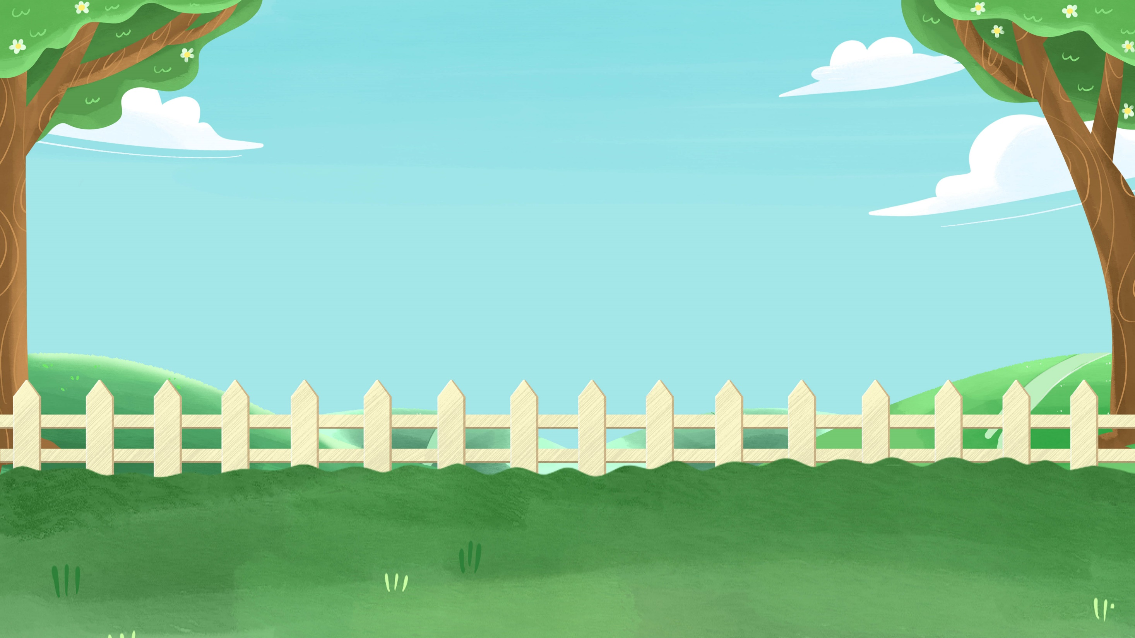
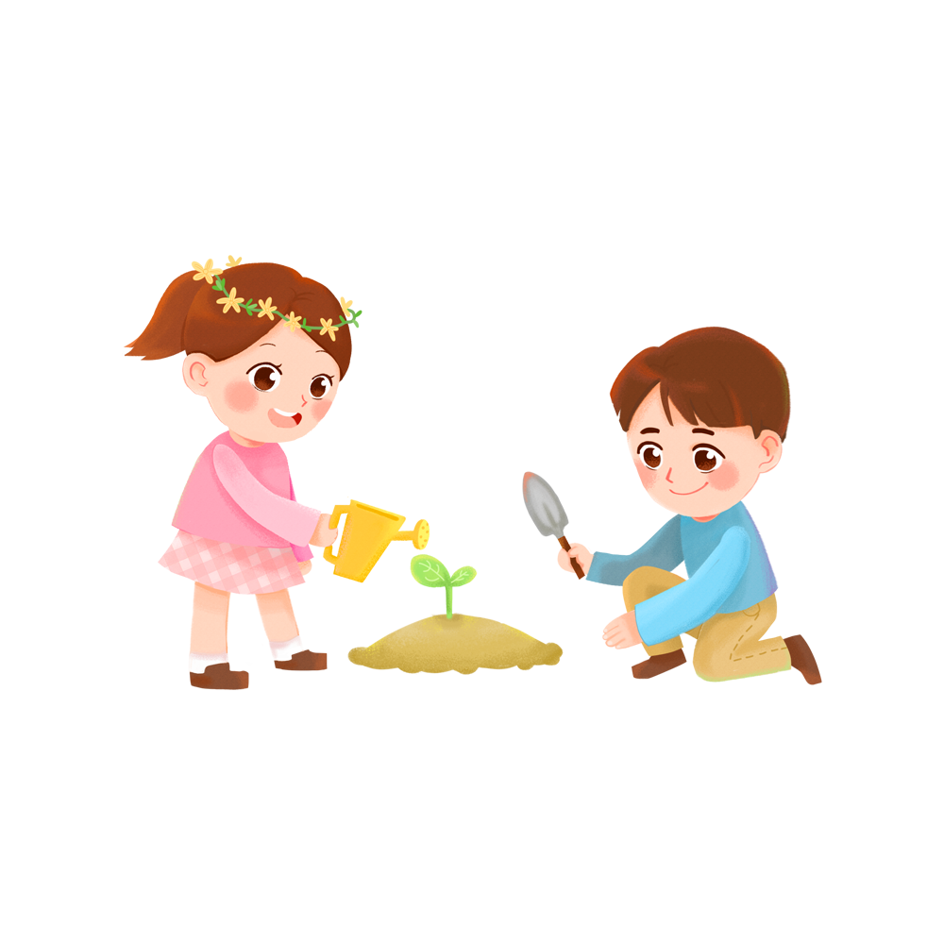

Slide 4
Hãy quan sát và gọi đúng tên các khối sau để giành được những món quà hấp dẫn.

Slide 5
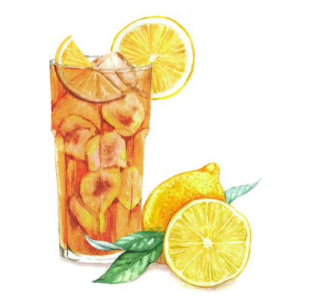
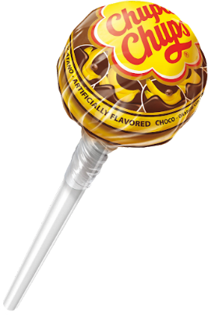
Học tiếp
Notes:
Bấm vào số để ra câu hỏi, trả lời xong bấm hộp quà để trở về. Sau đó bấm vào hộp quà tương ứng phía dưới để mở quà

Slide 6
1. Đây là khối gì:
khối lập phương
Notes:
Click vào hộp quà để quay lại

Slide 7
2. Đây là khối gì:
khối cầu

Slide 8
3.Đây là khối gì :
khối trụ

Slide 9
4. Đây là khối gì:
khối chóp nón

Slide 10
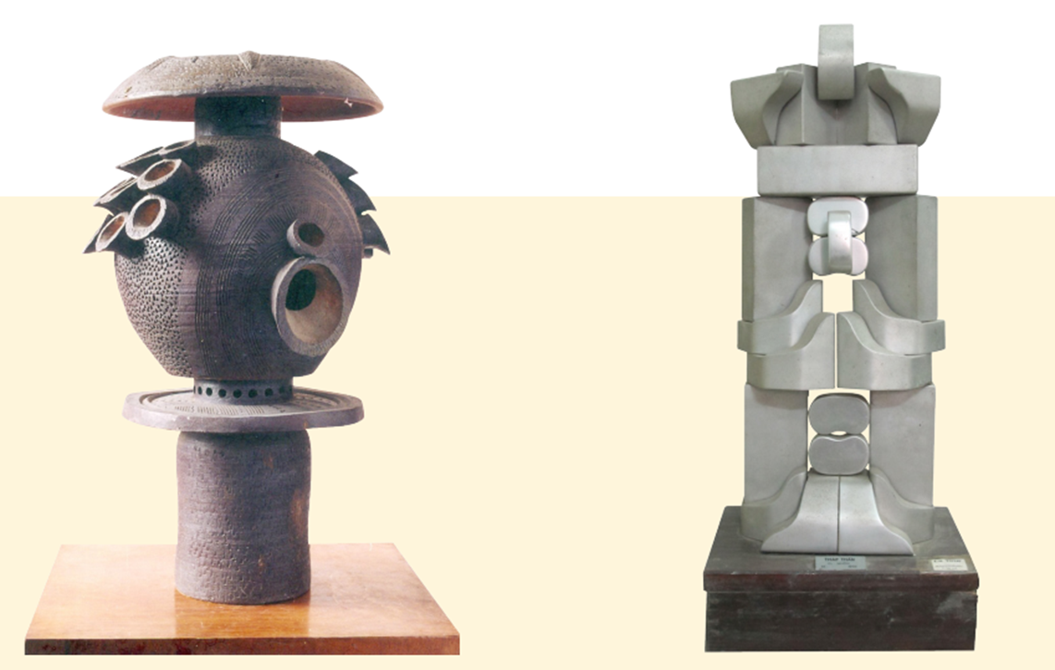
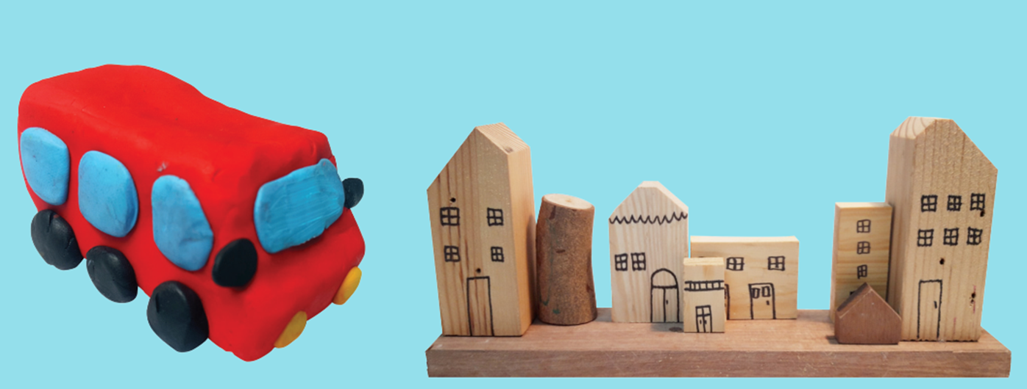
Qua trò chơi khởi động, em hãy cho thầy biết bài vẽ khối đã học ở lớp mấy ?
* Đã học ở lớp 1 - chủ đề 6 : bài sáng tạo từ những khối cơ bản
*Đã học ở lớp 2 - chủ đề 5 : bài sự kết hợp thú vị của khối

Slide 11
Qua lớp 3 các em sẽ biết được sâu hơn về bản chất của khối

Slide 13
Quan sát hình và cho biết đó là khối gì ?

Slide 14
Quan sát hình và cho biết đó là khối gì ? cảm giac như thế nào?
KHỐI
CẢM GIÁC
MỀM
RỖNG
CHUYỄN ĐỘNG
CỨNG
ĐẶC
TỈNH
Chắc chắn, mạnh khoẻ
MỀM MẠI,
NHẸ NHÀNG
ĐANG RƠI, ĐANG CHẠY,
.....
Nặng
ĐỨNG YÊN
NHẸ

Slide 15
DÙNG ĐẤT SÉT TẠO KHỐI : CỨNG , ĐẶC , TỈNH , MỀM , RỖNG, CHUYỄN ĐỘNG

Slide 16
THAÛO LUAÄN

Slide 17
Hãy đặt tên cho sản phẩm của mình và trao đổi với các bạn theo một số nội dung gợi ý sau:
- SPMT của bạn có biểu hiện nào của khối?
- Trong các SPMT của nhóm, em thích sản phẩm nào nhất? Vì sao?

Slide 18
VAÄN DUÏNG

Slide 19
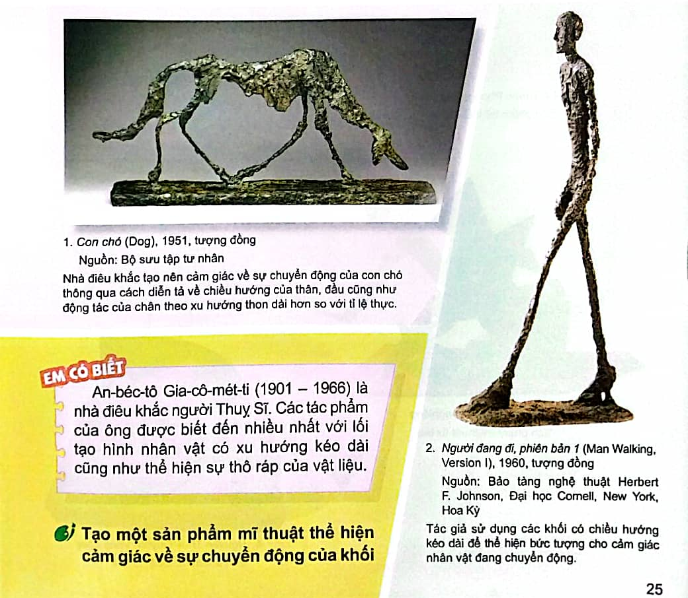
Tìm hiểu về sự chuyển động của khối trên một số tác phẩm mĩ thuật của nhà điêu khắc An-béc-tô Gia-cô-mét-ti (Alberto Giacometti)
Thưởng thức hai TPMT của nhà điêu khắc An-béc-tô Gia-cô-mét-ti trong SGK MT3, trang 25 và cùng phân tích yếu tố tạo cảm giác về sự chuyển động trên tác phẩm.
Lưu ý: Việc sử dụng khối với các góc cạnh, theo một hướng xác định rõ ràng thường tạo cảm giác về hướng chuyển động của tác phẩm.

Slide 20
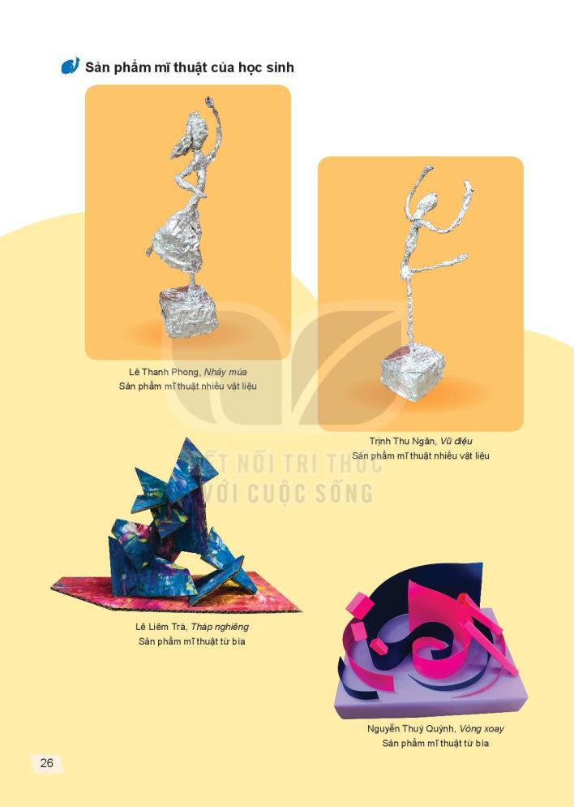
Tạo một sản phẩm mĩ thuật thể hiện cảm giác về sự chuyển động của khối.

Slide 21
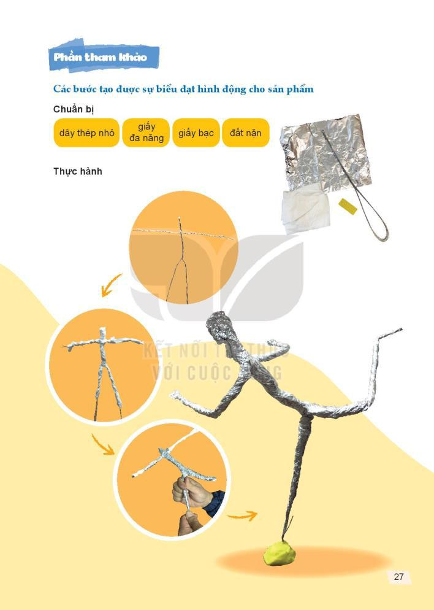
Tạo một sản phẩm mĩ thuật thể hiện cảm giác về sự chuyển động của khối.
Tham khảo các bước tạo được biểu đạt hình động cho SPMT trong SGK MT3, trang 27

Slide 22
CỦNG CỐ
- QUA TIẾT HỌC NÀY EM ĐÃ BIẾT ĐƯỢC NHỮNG KHỐI NÀO? KHỐI ĐÓ CÓ BIỂU HIÊN GÌ ?

